Slide 1

«Центр сюжетно-ролевых игр, как способ гендерного воспитания»
Автор: Чибасова Ольга Владимировна
МОУ «Детский сад №255 Кировского района Волгограда»

Slide 2

««Нельзя считать один пол совершеннее другого, так и нельзя их уравнивать»
Ж. Руссо
В свете требований ФГОС гендерный подход рассматривается как «Создание благоприятных условий развития детей в соответствии с их возрастными и индивидуальными особенностями и склонностями, развития способностей и творческого потенциала каждого ребенка как субъекта отношений с самим собой, другими детьми, взрослыми и миром».

Slide 3


Мальчика и девочку нельзя воспитывать и обучать одинаково. Они по-разному воспринимают мир, по-разному смотрят и видят, слушают и слышат, по-разному говорят и молчат, чувствуют и переживают.

Slide 4
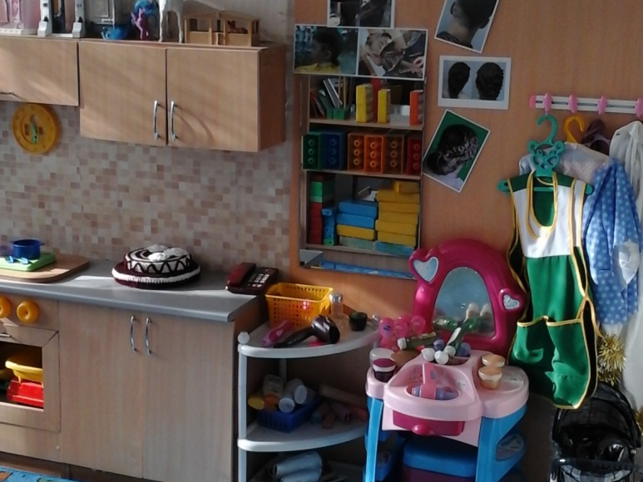
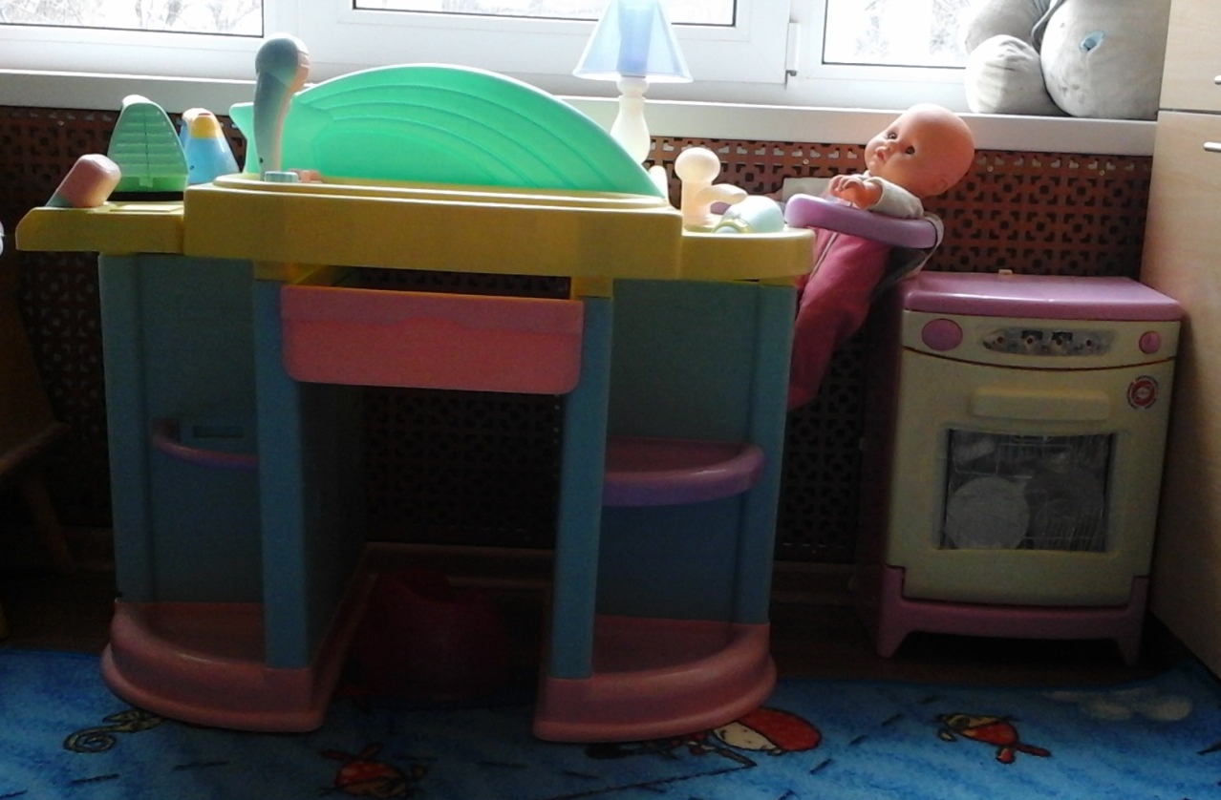
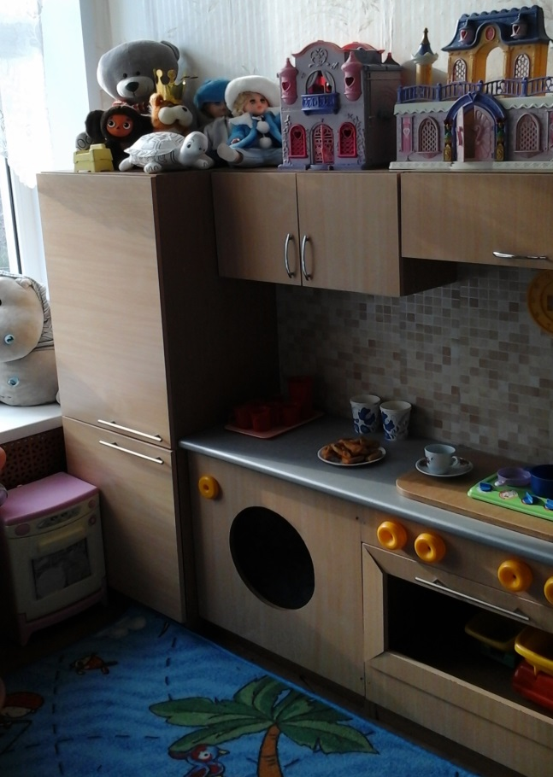
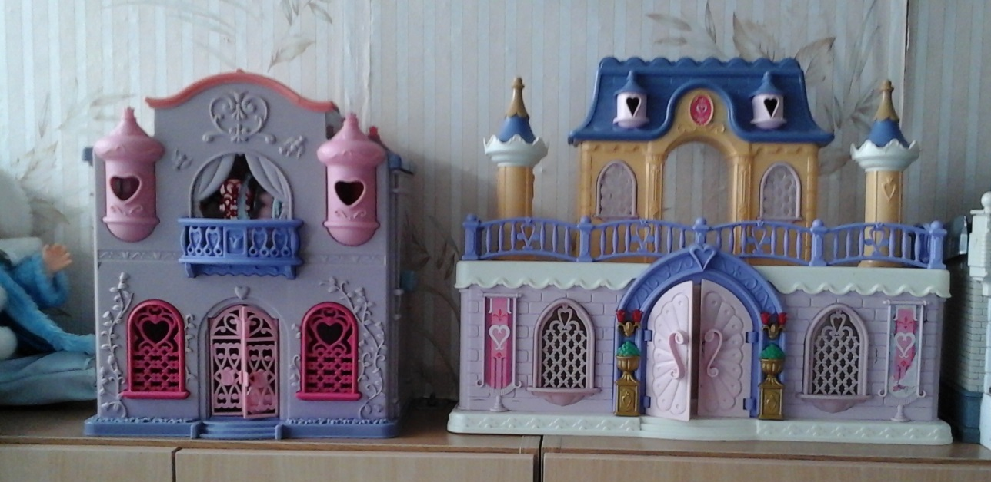

Slide 5
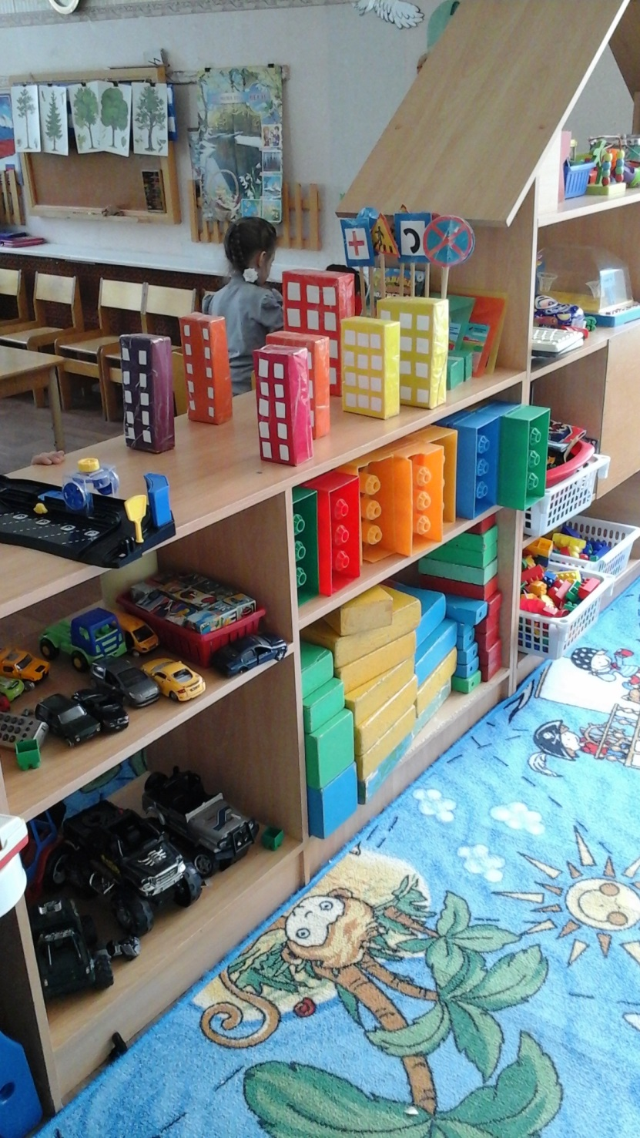
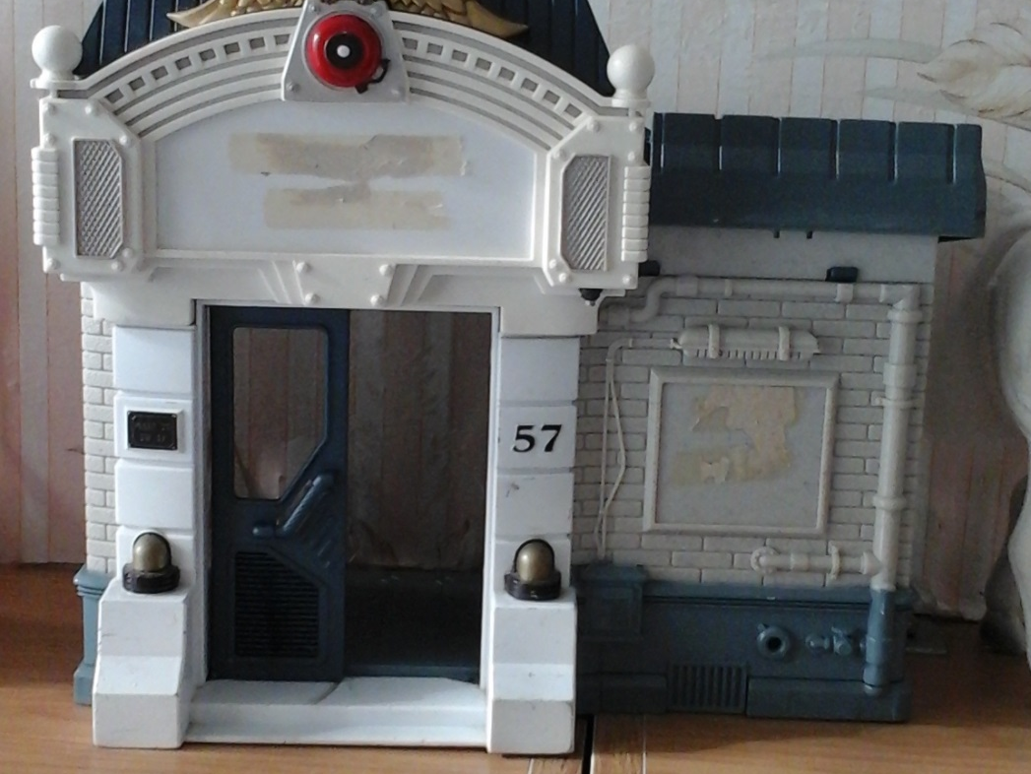
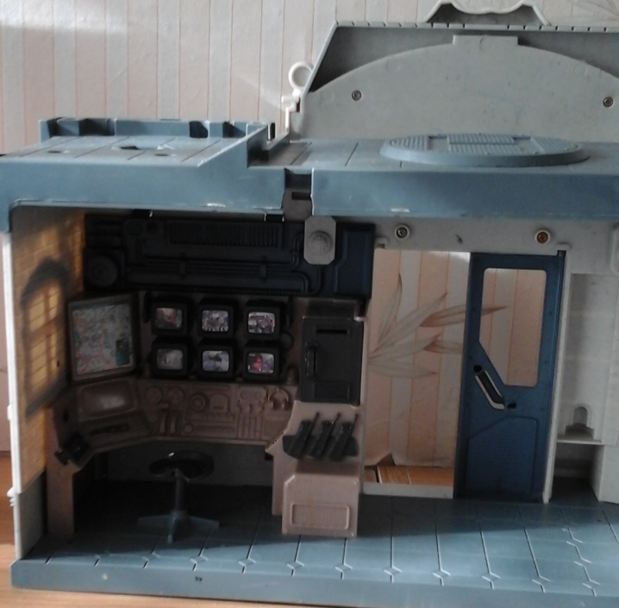

Slide 6
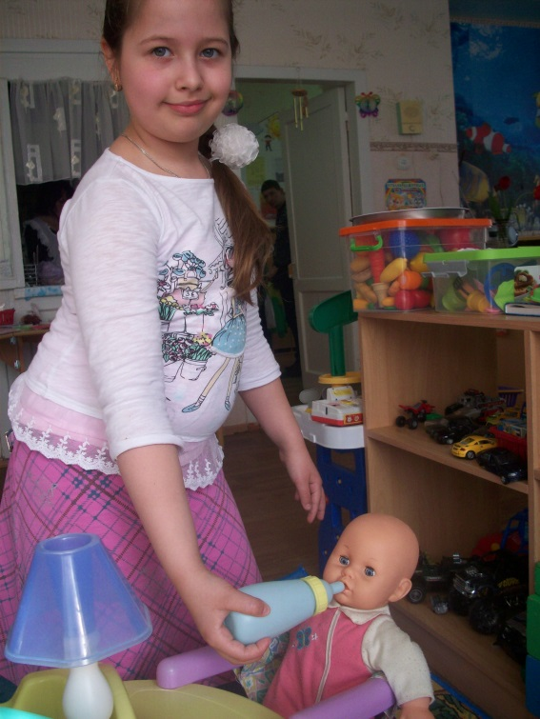
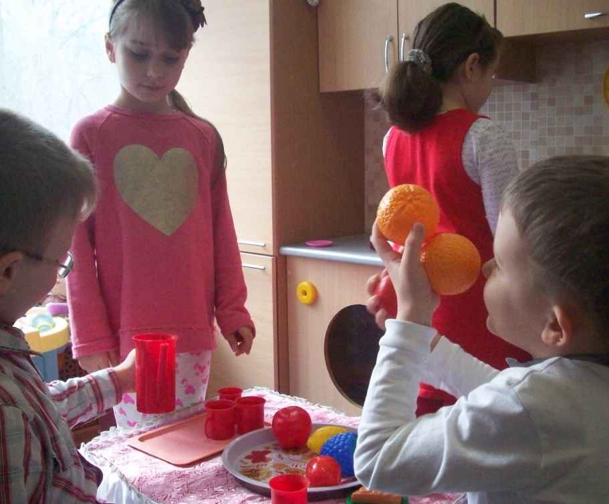
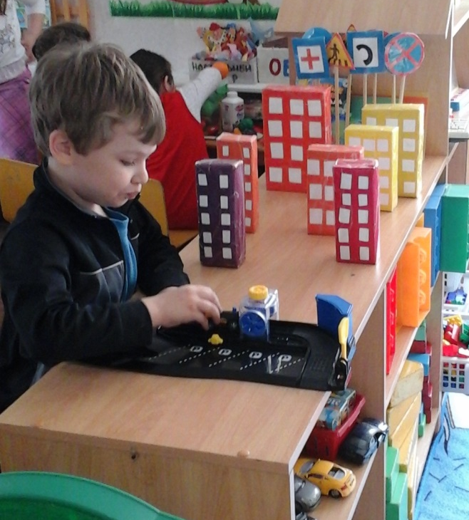
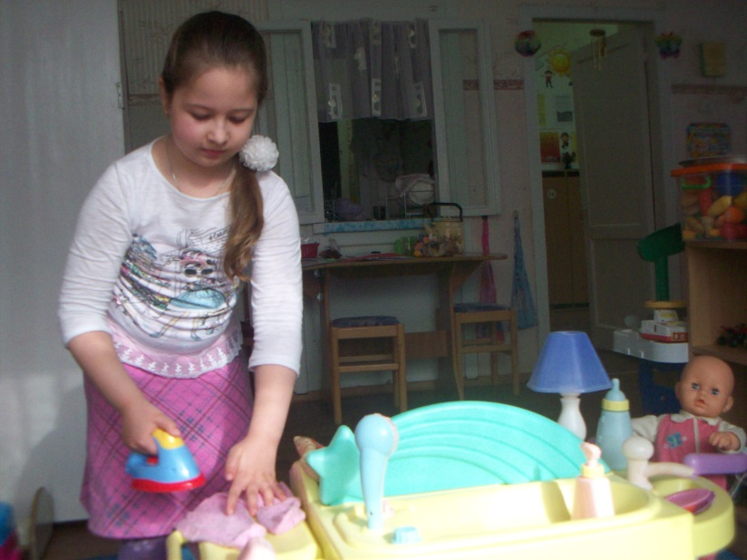
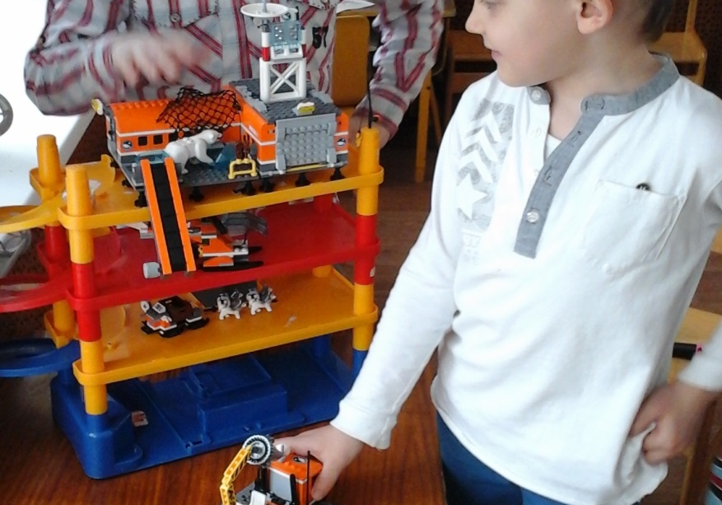
В дошкольном возрасте основной вид деятельности – игра. В сюжетно-ролевой игре происходит усвоение детьми гендерного поведения

Slide 7

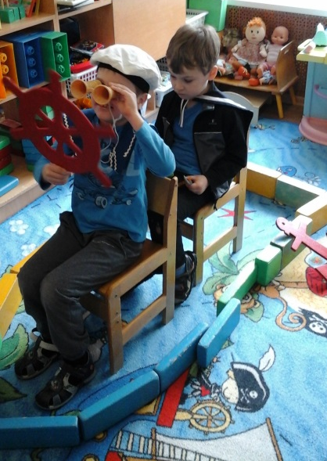
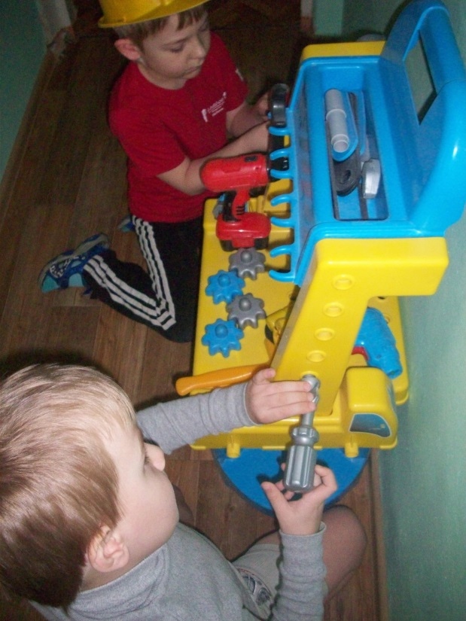
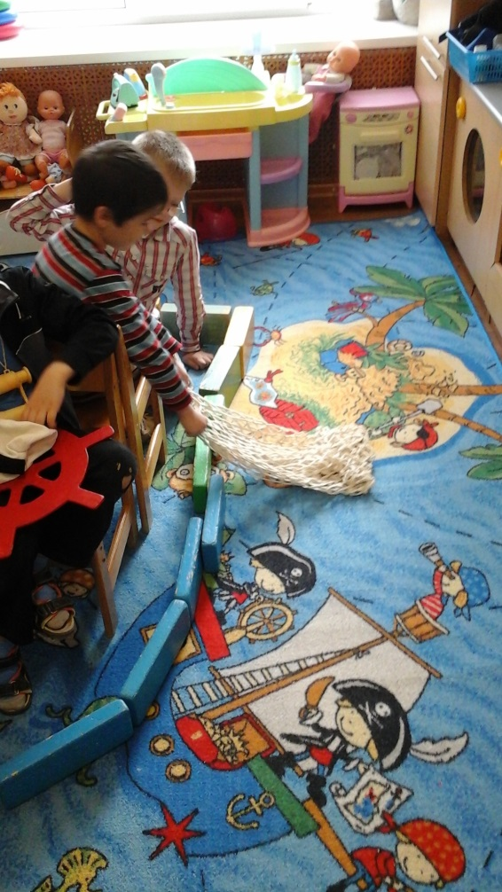
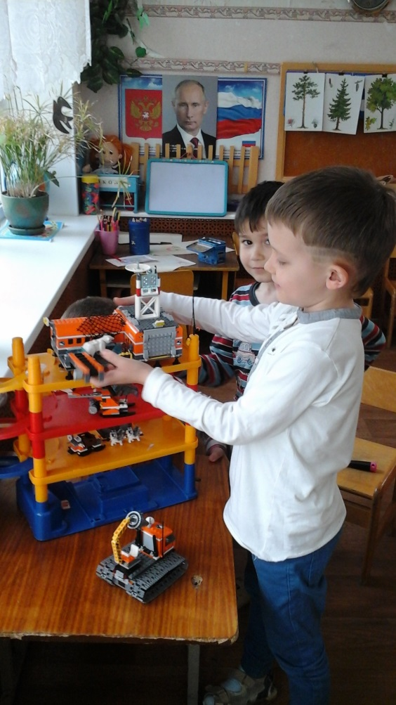

Slide 8

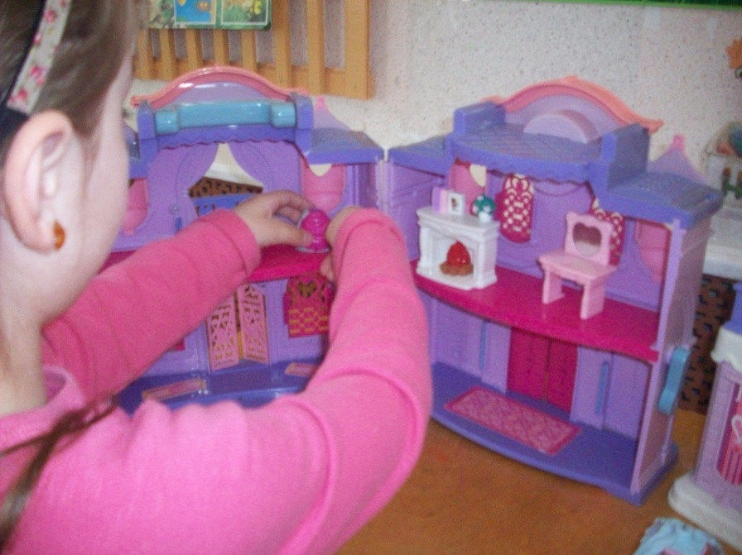
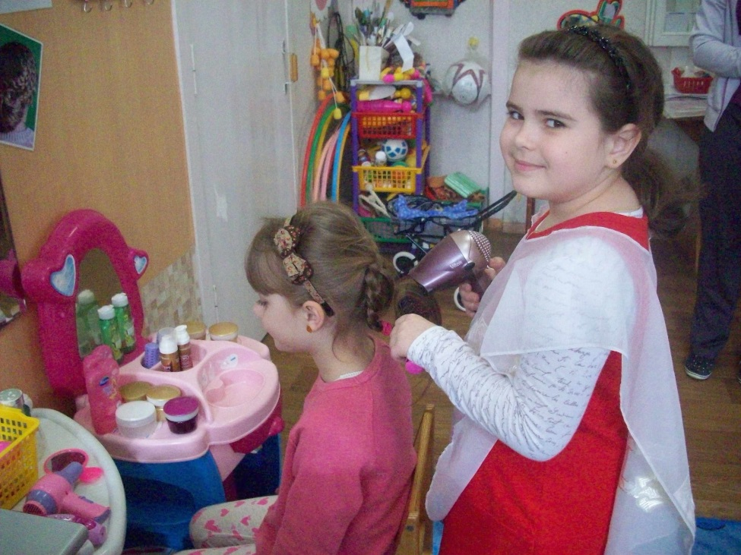
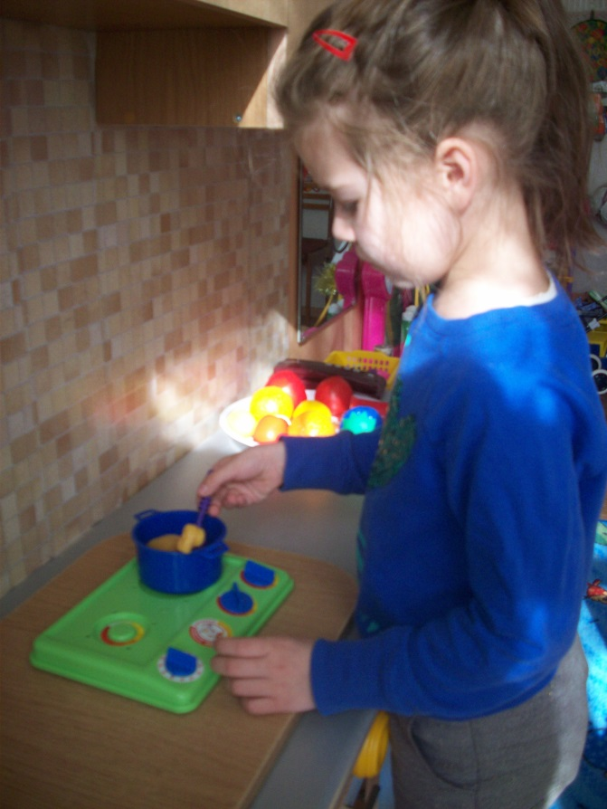
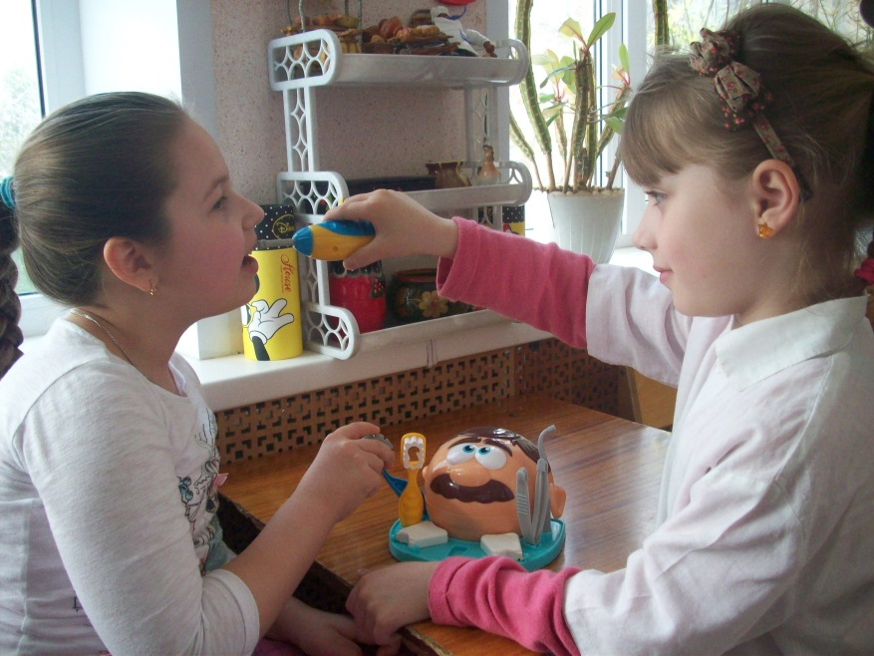

Slide 9
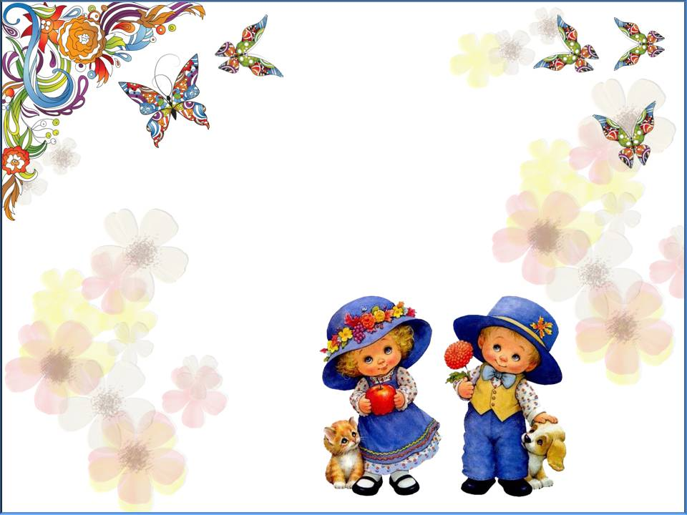
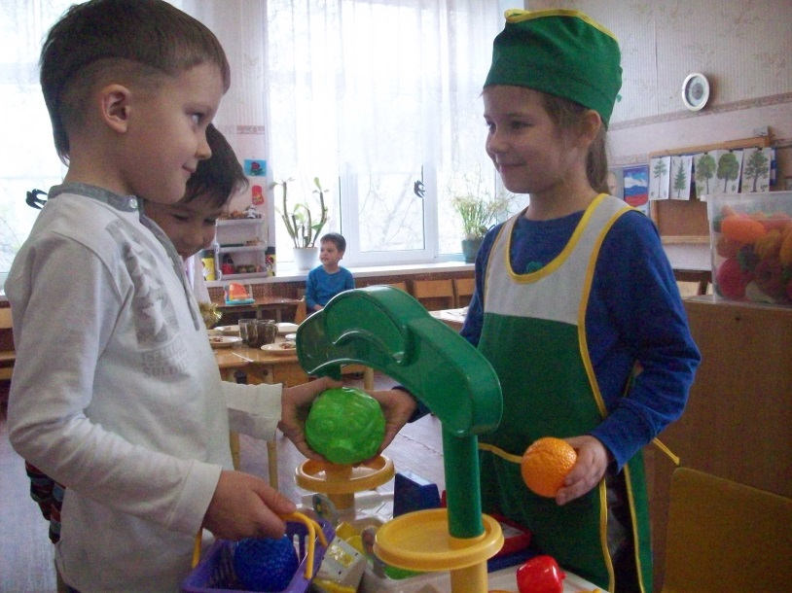
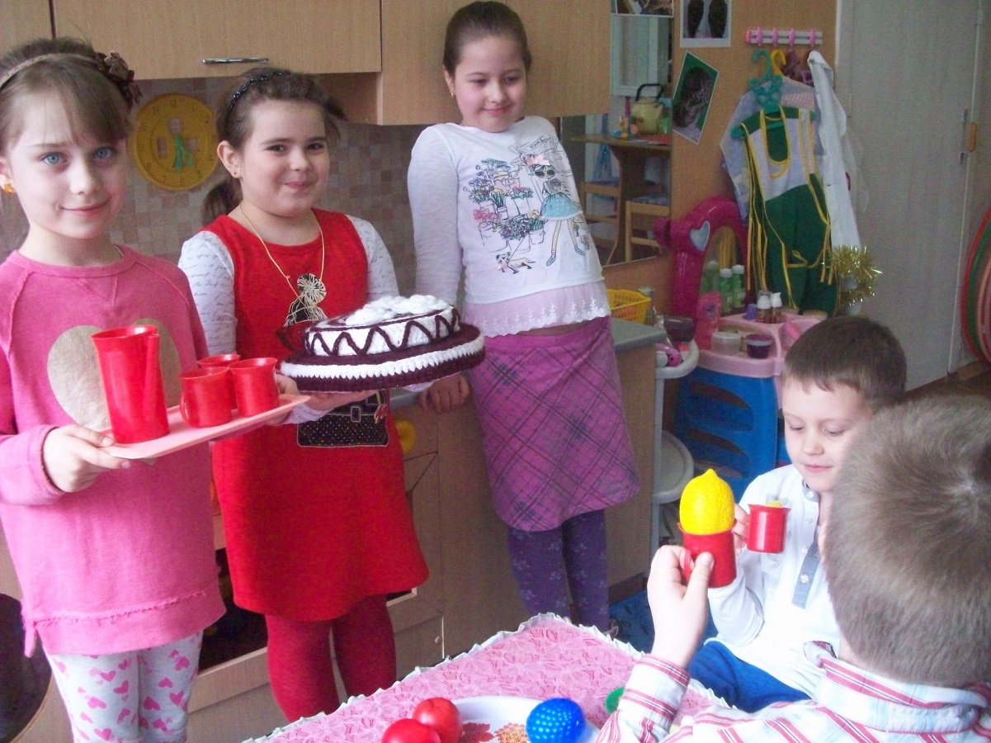
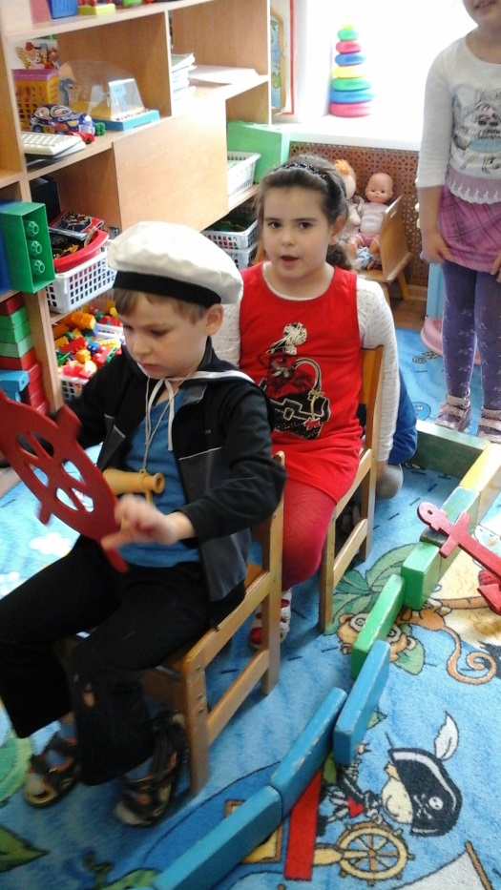

Slide 10

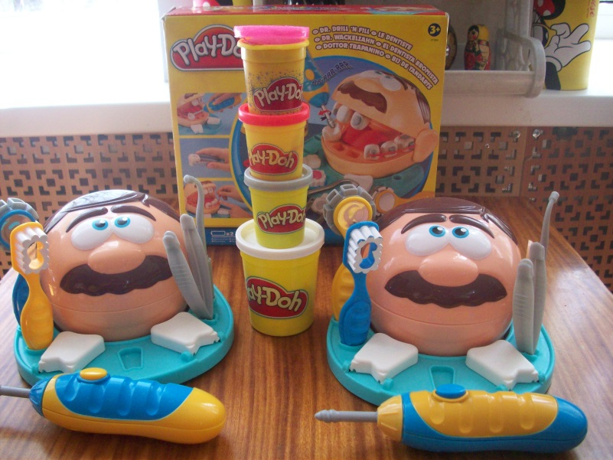
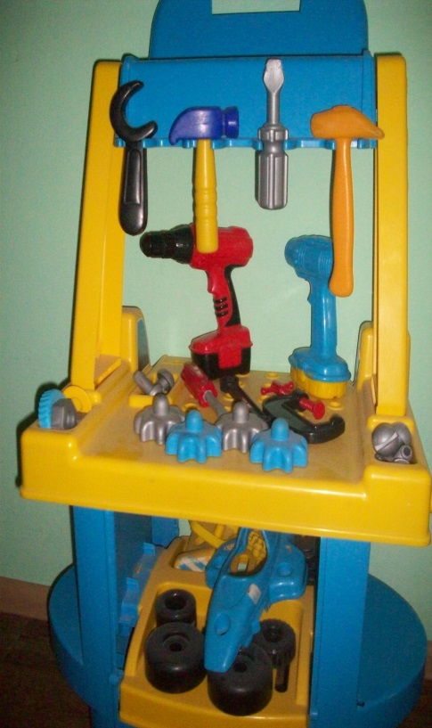
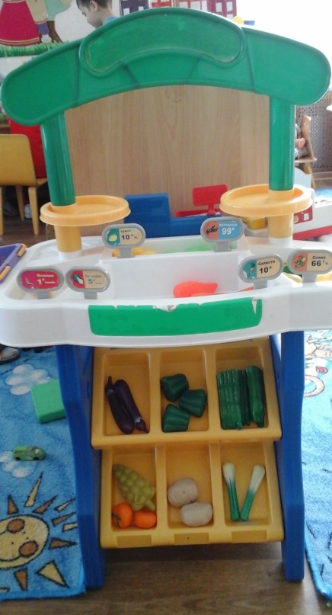
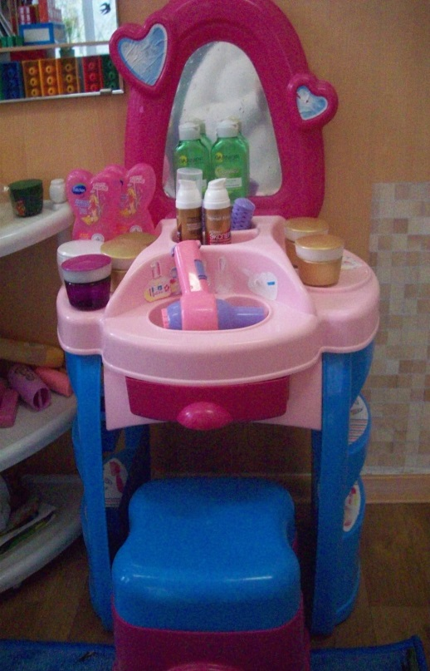
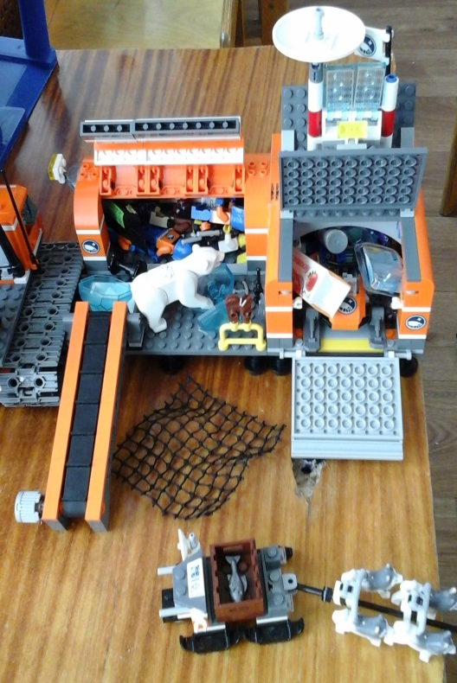

Slide 11




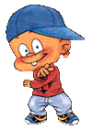



Мальчик и Девочка – это два разных мира.

Slide 12
Интернет ресурсы
http://kira-scrap.ru/dir/nadpisi/nadpisi_pro_semju/346 - надпись http://kira-scrap.ru/index/detskie_kliparty/0-70 - персонажи художницы Ruth Morehead (Рут Морхед) http://www.lenagold.ru/fon/clipart/b/bab17.html - угловая виньетка, бабочки https://fotki.yandex.ru/next/users/knataliv/album/186913/view/572344?page=0 – цветы

